Slide 1



METODE
DESAIN
Minggu 9 & 10
Abdi Darmawan

Slide 2

MENCARI MASALAH PENELITIAN DESAIN

Slide 3


EXSPLORASI SASARAN PENELITIAN
Mencari dan merumuskan permasalahan penelitian merupakan salah satu awal yang harus di tentukan.
Hal ini diperlukan, agar penelitian menjadi terfokus dan terarah, termasuk dalam menentukan jenis-jenis data yang dibutuhkan sesuai penelitian yang di lakukan

Slide 4
PENYELIDIKAN
Pentingnya masalah untuk diselidiki, pada umumnya dikaitkan kepada beberapa hal, antara lain:
Masalah menyangkut kepentingan umum (masyarakat) baik mendesaik mupun tidak mendesak.
Masalah merupakan mata rantai, apabila tidak dipecahkan banyak masalah yang terbelengkalai.
Masalah itu penting dan pemecahan masalahnya dapat mengisi kekosongan dan kekurangan ilmu pengetahuan, dan sebagainya (tanjong dan a]Ardial, 2005)

Slide 5
TEKNIK MENEMUKAN IDE DAN MENGEKSPLORASI
5W1H
Teknik Journalist’s Questions
Who (siapa), What (apa), When (kapan), Where (dimana), Why (mengapa), dan Who (bagaimana)
Nancy R. Tague, dalam buku The Quality Toolbox, 5W1H ada penambahan 1H lagi menjadi 5W2H untuk pemetaan jumlah atau volumenya

Slide 6

4 Langkah Rekomendasi Nancy R. Tague
Kanji ulang situasi yang di hadapi dalam sebuah penelitian/penggalian data (memahami unsur 5W2H)
Kembangkan pertanyaan yang relevan untuk setiap unsur dalam 5W2H
Jawablah setiap pertanyaan yang sudah di kembangkan tersebut (jika ada pertanyaan yang tidak dapat dijawab, artinya datanya masih kurang)
Tergantung situasi dan penggunaan Teknik ini, lanjutkan dengan:
jika dalam konteks perencaan, kembangkan jawaban menjadi strategi perencanaan
Jika dalam konteks Analisa proses/proyek, gunakan jawaban dan pertanyaan tersebut untuk menggali lebih lanjut
Jika dalam konteks Analisa proses/proyek, gunakan jawaban dan pertanyaan bisa membantu untuk analisa sumber masalah
Jika dalam konteks mengkaji-kaji proyek yang sudah berjalan, gunakan pertanyaan dan jawaban untuk memodifikasi, mengembangkan, atau menstandarisasikan.
jika dalam konteks mepersiapkan tulisan atau presentasi, gunakan jawab-jawaban sebagai isi dari tulisan dan prestasi

Slide 7
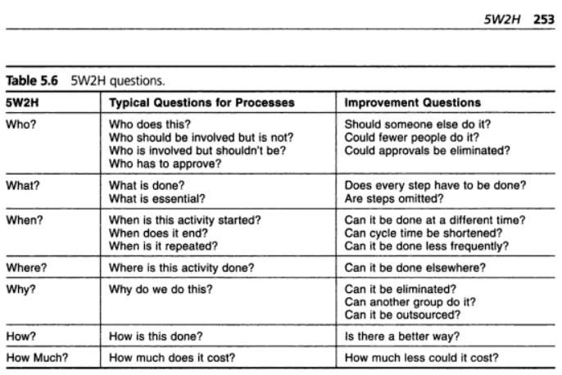
Pertimbangan lebih lanjut dalam menggunakan metode ini:
Pertanyaan pada tabel di atas hanyalah contoh saja. Pada kolom ketiga, ada pertanyaan untuk tindak lanjut. Ini hanya digunakan jika memang konteksnya sesuai dengan situasi yang Anda hadapi.
Metode ini pada dasarnya merupakan alat untuk mendaftarkan informasi yang sudah kita miliki. Pertanyaan intinya hanya terdiri dari satu-dua kata, sehingga Anda harus kembangkan pertanyaan detilnya sesuai kebutuhan.
Pertanyaan How much atau how many bisa disesuaikan untuk konteks permasalahan. Jawabannya bisa berupa volume, biaya, waktu, atau sumberdaya lain yang relevan.
5W2H Nancy (Tague 2005)

Slide 8
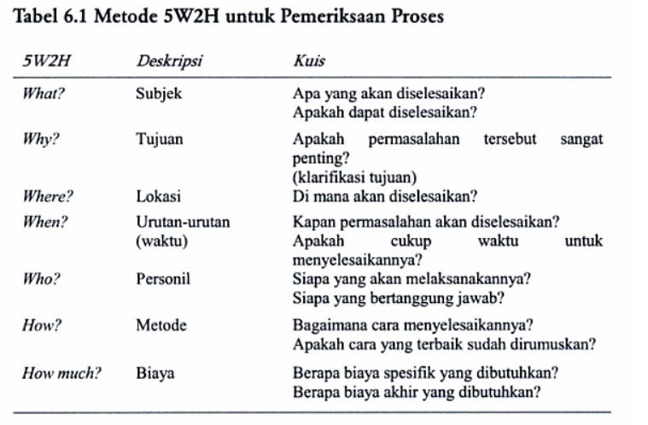
Implementasinya dalam pemeriksaan proses
Jika akan digunakan dalam pemeriksaan proses sebuah proyek, metode ini bisa bermanfaat dengan memodifikasi pertanyaannya seperti contoh di bawah ini (Strategi Six Sigma, oleh Anang Hidayat halaman 360):

Slide 9
Implementasinya dalam Analisa Masalah & Khalayak
4. When. Kapan permasalahan itu biasanya terjadi? Waktu yang krusial dalam mendukung terjadinya perilaku yang dipermasalahkan. Bagian ini berdasarkan berbagai penelitian sebelumnya, atau perilaku ideal yang disarankan oleh para ahli. Dalam contoh di atas, penularan terjadi saat makan/memasukkan sesuatu ke dalam mulut. Data detil mengenai proses terjadinya penularan bisa disajikan, beserta sumber yang kredibel/valid.
5. Where. Dimana permasalahan itu terjadi? Mengacu pada konteks permasalahan yang bisanya berupa perilaku, membutuhkan penjelasan yang detil kapan biasanya terjadi. Dalam contoh kasus ini, penularan Diare bisa terjadi dimana saja, saat jajan di pinggir jalan, makan di rumah, atau di warung. Intinya lokasi yang memungkinkan anak makan/memasukkan sesuatu ke dalam mulut.
6. How. Bagaimana proses terjadinya permasalahan tersebut? Permasalahan yang akan diatasi, harus dapat didefinisikan prosesnya, agar dapat dicarikan/ditemukan solusinya. Semakin rumit perilaku yang disarankan, semakin besar tantangan kampanyenya. Dalam contoh ini, penularan yang paling sering terjadi adalah saat tangan tidak dicuci, kemudian anak memegang makanan, maka kuman/bakteri terbawa ke dalam mulut hingga masuk ke perut. Kuman ini utamanya datang dari kotoran manusia, yang bisa mencemari udara, atau tangan ketika BAB/BAK. Kuman/bakteri inilah yang menyebabkan Diare, dan bisa berakibar kematian pada anak. Informasi tentang proses terjadinya permasalahan ini harus sudah tersedia, baik dari referensi maupun wawancara dengan para ahli.

Slide 10
Implementasinya dalam Analisa Masalah & Khalayak
7. How much. Berapa banyak korban selama ini? Seberapa besar/genting masalahnya? Bagian ini bisa menjadi argumen mengenai urgensi dari topik kampanye. Isinya bisa berupa frekuensi, jumlah, alat, waktu, atau biaya yang menjadi kerugian atas terjadinya peristiwa. Berdasarkan contoh di atas, penularan Diare menyebabkan kematian pada anak berusia 5-12 tahun, dan menjadi penyebab kematian kedua tertinggi di Indonesia setelah ISPA. Data detil mengenai jumlahnya seharusnya bisa disajikan, berdasarkan data-data sekunder yang digali dari berbagai sumber yang valid.
Pada contoh di atas, yang dieksplorasi adalah topik yang diangkat dalam kampanye. Ini tidak menjawab bagaimana kampanye akan dilakukan, tetapi lebih pada tahap Analisa Masalah, Situasi & Khalayak untuk melakukan perencanaan kampanye. Solusi dalam bentuk rencana kampanye, baru dilakukan setelah data-data ini dikumpulkan dan dianalisa. Untuk merencanakan kampanye, ataupun masalah lainnya yang ditemukan dalam lingkup desain komunikasi visual, perlu memilih dan memilah metodologi yang tepat.

Slide 11

Langkah-langkahnya:
  Membuat suatu kelompok untuk memberikan gagasan-gagasan serta ide-ide.
  Seluruh gagasan dirangkum dan diformulasikan menjadi kesimpulan tim.

Slide 12
Implementasinya dalam Analisa Masalah & Khalayak
What. Apa masalah yang akan dikampanyekan? Dalam kampanye, definisikan masalah utama dari kampanye yang ingin dilakukan. Biasanya, bagian ini didefinisikan oleh klien, dalam konteks pengerjaan proyek dengan pihak lain. Misalnya: Penularan Diare pada Anak. Definisi operasional dari permasalahan ini bisa dijelaskan secara ringkas.
Who. Siapa target kampanye? Pihak yang dimaksud adalah target audience kampanye, target market, baik yang primer maupun sekunder. Misalnya dalam kasus Diare ini; Anak-anak, orang tua, dan guru. Target marketnya adalah anak-anak di sekolah dasar. Data lebih detil mengenai anak-anak ini bisa disajikan (terkait demografi, geografi, dan/atau psikografi).
Why. Mengapa target harus mengadopsi perilaku yang dikampanyekan? Bagian ini menjelaskan argumen, mengapa ia menjadi target utama kampanye. Misalnya berdasarkan contoh di atas: Diare menjadi salah satu penyebab kematian tertinggi pada usia anak. Diare menular pada anak karena pada umumnya mereka tidak melakukan cuci tangan sebelum makan, sesudah BAK dan BAB. Data sekunder dan primer bisa disajikan untuk mendukung argumen ini.
Notes:
Untuk menganalisa permsalahan sebuah kampanye sosial. Memodifikasi pertanyaan

Slide 13
BRAINSTORMING
“Brainstorming is a method design teams use to generate ideas to solve clearly defined design problems” https://www.interaction-design.org/literature/topics/brainstorming, diakses 20 Mei 2024
Alex Osborn adalah seorang eksekutif periklanan yang menciptakan teknik yang kita kenal sekarang sebagai brainstorming
Ideation juga merupakan tahap ketiga dalam proses design thinking. Meskipun banyak orang mungkin pernah mengalami sesi brainstorming sebelumnya, tidak mudah untuk memfasilitasi sesi ide yang benar-benar bermanfaat. Ideation terdiri dari tiga tahap yaitu empati, define dan ideate. Dam & Siang.3 Jul 2022
Metode ini adalah teknik mengajar dengan cara melontarkan suatu masalah ke peserta, kemudian peserta menjawab, menyatakan pendapat, atau memberi komentar sehingga memungkinkan masalah tersebut berkembang menjadi masalah baru.

Slide 14

TEKNIK BRAINSTORMING

Slide 15
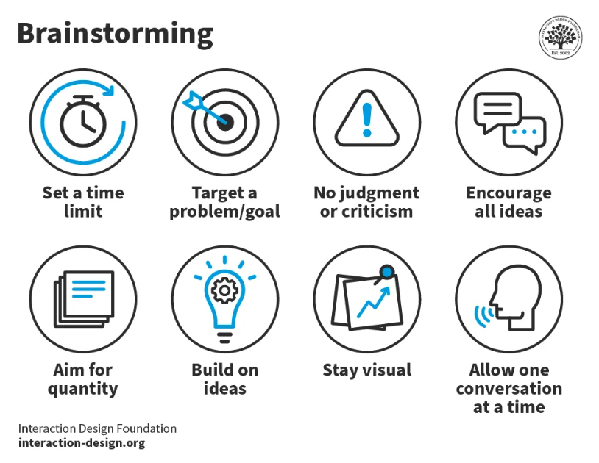
Tetapkan batas waktu – Tergantung pada kompleksitas masalah, 15-60 menit adalah waktu yang normal.
Mulailah dengan target masalah/ringkasan – Para anggota harus mendekati pertanyaan, rencana, atau tujuan yang jelas dan tetap pada topik
Menahan diri dari menghakimi/mengkritik – Tidak ada yang boleh bersikap negatif (termasuk melalui bahasa tubuh) terhadap ide apa pun.
Doronglah ide-ide yang aneh dan aneh – ebagai kelanjutan dari larangan frasa pembunuh seperti “terlalu mahal”, biarkan pintu air tetap terbuka sehingga semua orang merasa bebas untuk melontarkan ide (asalkan sesuai dengan topik).
Bidiklah kuantitas Ingatlah, “kuantitas menghasilkan kualitas”. Proses penyaringan dan pemilahan akan datang kemudian.
Bangunlah dari ide orang lain – Ini adalah proses asosiasi di mana para anggota mengembangkan gagasan orang lain dan mendapatkan wawasan baru, yang memungkinkan ide-ide ini memicu gagasan mereka sendiri. Katakan “dan” - daripada mencegah dengan kata “tetapi” - untuk mendapatkan ide yang lebih dekat dengan masalah.
Tetaplah visual – Diagram dan Post-It membantu menghidupkan ide dan membantu orang lain melihat sesuatu dengan cara yang berbeda.
Biarkan satu percakapan pada satu waktu -Untuk mencapai hasil yang konkret, penting untuk tetap berada di jalur yang benar dan menunjukkan rasa hormat terhadap ide-ide setiap orang

Slide 16
BERFIKIR LETERAL DAN IMAGINATIF
Lateral thinking adalah pemikiran yang memungkinkan kamu menemukan ide-ide secara kreatif
Lateral thinking adalah kemampuan seseorang dalam memecahkan masalah kompleks dengan menggunakan solusi yang kreatif.
“You cannot dig a hole in a different place by digging the same hole deeper”, artinya “Kamu tak akan bisa menemukan lubang baru hanya dengan menggali lubang yang sama dengan lebih dalam” (Edward de Bono)

Slide 17
Cara Mengembangkan Lateral Thinking
1. Buat mind mapping
Mind mapping merupakan alat bantu visual, di mana seringkali bisa membantu kamu menemukan jawaban secara tidak terduga.
Mind mapping memberi kamu kesempatan untuk meletakkan semua ide di atas kertas dan memilih pilihan mana yang tepat.
2. Jangan membatasi diri
Lateral thinking adalah pemecahan masalah dengan solusi yang tak biasa.
Teknik ini berasal dari keyakinan bahwa selalu ada cara yang lebih baik untuk melakukan sesuatu, bahkan jika tidak terjadi masalah sekalipun.
Teknik ini memungkinkan kamu menemukan cara baru untuk membuat sebuah hal jadi lebih baik.
Misalnya, kamu bisa mencoba untuk mengubah plot iklan bahkan jika tidak terjadi masalah
3. Menggunakan objek transisi
Objek transisi adalah orang atau benda dengan karakteristik khusus yang bisa menginspirasi kamu untuk mendapat ide-ide baru.
Ide dasarnya adalah menggunakan imajinasi untuk menghidupkan orang atau objek tersebut

Slide 18

Pencarian Masalah (Problem Seeking)
Tujuan, sasaran desain (goal)
Fakta yang ada (fact)’
Konsep (concept)
Kebutuhan (needs)
Masalah (problem)
Elemen-elemen masalah ini digunakan untuk matrik silang oleh disiplin desain yang berbeda termasuk desain komunikasi visual
Dalam pencarian masalah arau problem seeking di desain komunikasi visual lima elemen ini disilangkan dengan konsep (ide/gagasan yang membedakan perancangan yang satu dengan yang lain).
Kolaborasi 5 elemen ini dengan 4 elemen utama model komunikasi SMCR berlo (konsep)
Konsep ide/gagasan pesan (informasi tentang keunikan, perbedaan, inovasi ataupun nilai yang ditemukan di lapangan)
Konsep desain pesan (visual, grafik araupun audio visual)
Konsep fisik pesan/konsep media (animasi, motion grafik, iklan komersil, istagram stories, profil, poster, Adsense, tampilan web (UI-UX), karya tipografi, tugas akhir, dsb.
Konsep pembacaan pesan dalam bentuk online, offline, outdoor, ataupun indoor.

Slide 19
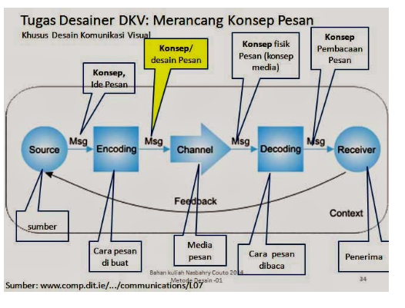
Problem Seeking
Gambar sistem Komunikasi dan konsep yang harus dicari desainer. Dari gambar ini terlihat ada 4 (empat ) konsep yang harus dijelaskan desainer (1) konsep ide dari steakholder dan data,(2) konsep desain pesan, (3) konsep fisik pesan (konsep media), 4) konsep pembacaan pesan. Kekeliruan Tugas akhir mahasiswa, antara lain: jangankan menjelaskan keempat konsep ini, yang diterangkan cuma satu konsep, yaitu konsep media dan juga itu salah karena yang diterangkan adalah konsep media grafis, seperti estetika grafis, teori warna grafis (CMYK) atau teori warna pigment, pada hal yang dicari misalnya adalah konsep desain informasi WEB. Kekeliruan ini karena Desain Komunikasi Visual dianggap sama dengan desain grafis

Slide 20
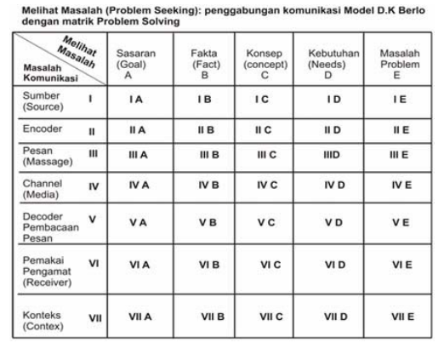
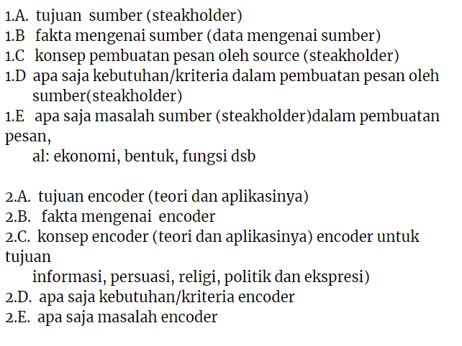
Dari matrik tersebut diperoleh 35 butir masalah diantaranya adalah:
Sumber : https://nasbahrygalleryedu.blogspot.com/2014/03/metode-desain-design-method-khusus.html

Slide 21
TERIMA KASIH

